Slide 1

José Alberto Guarnizo Romero
Tutor: Mgtr. René Rolando Elizalde Solano
2020
Titulación de Sistemas Informáticos y Computación
Implementación de un ambiente de Ciencia de Datos a través de la Librería Open Source Rapids

Slide 2
Agenda
Objetivos
Arquitectura Rapids
Plataformas MERM
Proceso ETL
Proceso ML
Comparativa Aceleración

Slide 3
Objetivos del TT
Objetivo General
  Implementar un ambiente de Ciencia de Datos a través de la Librería Open Source Rapids.
Objetivos Específicos
  Elaborar una investigación documentada sobre la Librería Open Source Rapids.
  Realizar analítica de grandes volúmenes de datos a través del uso de las características de la Librería Open Source Rapids.
  Implementar algoritmos de Machine Learning haciendo uso de la Librería Open Source Rapids.

Slide 4
fases del trabajo de titulación
Parte I

Slide 5
Fases del Proyecto
Arquitectura Rapids
Proceso de Instalación en
Plataformas MERM
- Análisis de la Arquitectura
implementada Rapids
- Prerrequisitos de Instalación
- Docker
- Conda
- Google Colabority
- BlanzingSQL
Proceso ETL
  Extracción
  Transformación
  Carga
Proceso ML
  Dividir Dataset Train y Test
  Preprocesamiento
  Algoritmos Machine Learning
Comparativa Aceleración
  Rapids y Pandas

Slide 6
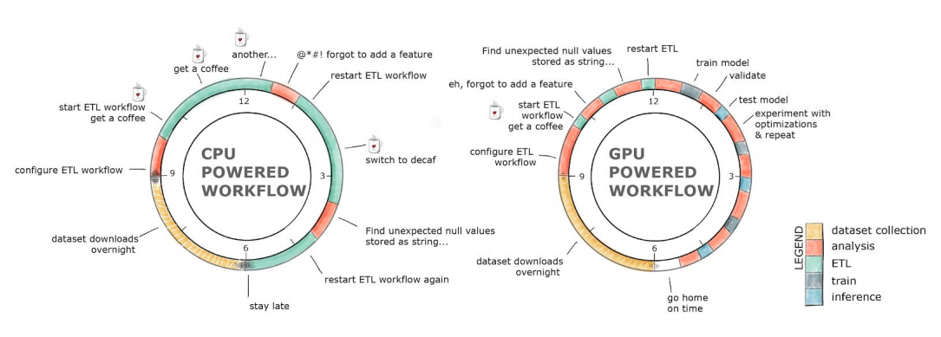

Aceleración GPU.
¿De verdad es necesaria la aceleración en GPU?
Fuente: (Srinath & Kraus, 2019).

Slide 7
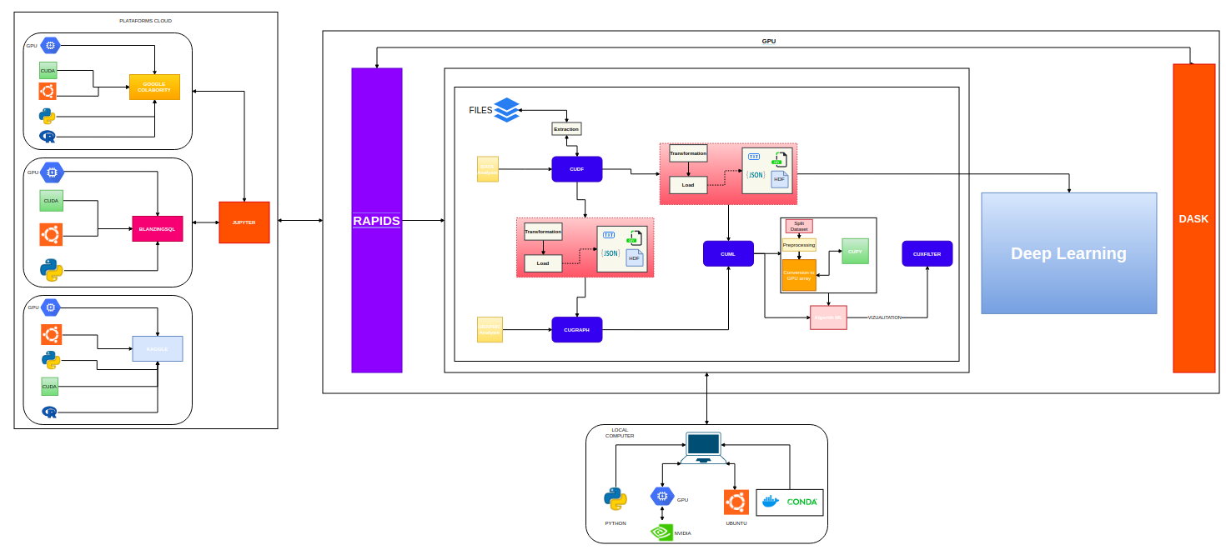
Arquitectura Rapids: Análisis de la Arquitectura implementada Rapids.

Slide 8
Proceso de Instalación en Plataformas MERM: Prerrequisitos de Instalación
Prerrequisitos de Instalación localmente.
Gpu Nvidia | Sistema Operativo Linux (Ubuntu) | Docker | Nvidia Drivers Cuda
Titan RTX Tesla GeForce | Versión 16.04 Versión 18.04 | Versión 19.03 | Versión 10.0 Versión 10.1 Versión 10.2
Computador portátil local
Marca Portátil | Intel | Sistema Operativo | Gpu
Dell | Core I7 8th Gen | Ubuntu 18.04 | Nvidia GeForce MX150 4GB

Slide 9
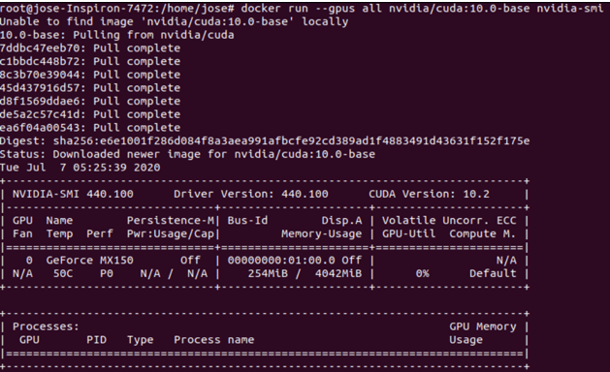
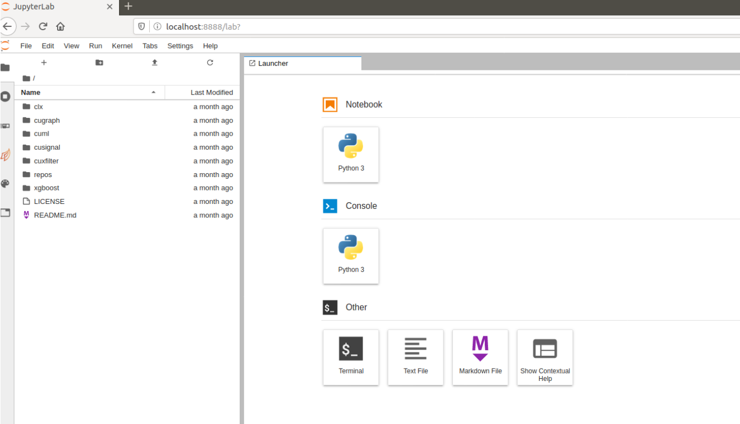
Proceso de Instalación en Plataformas MERM: Docker.
Nvidia de computador local se encuentre en la imagen docker
Plataforma de Desarrollo
Ejecutando Imagen docker

Slide 10
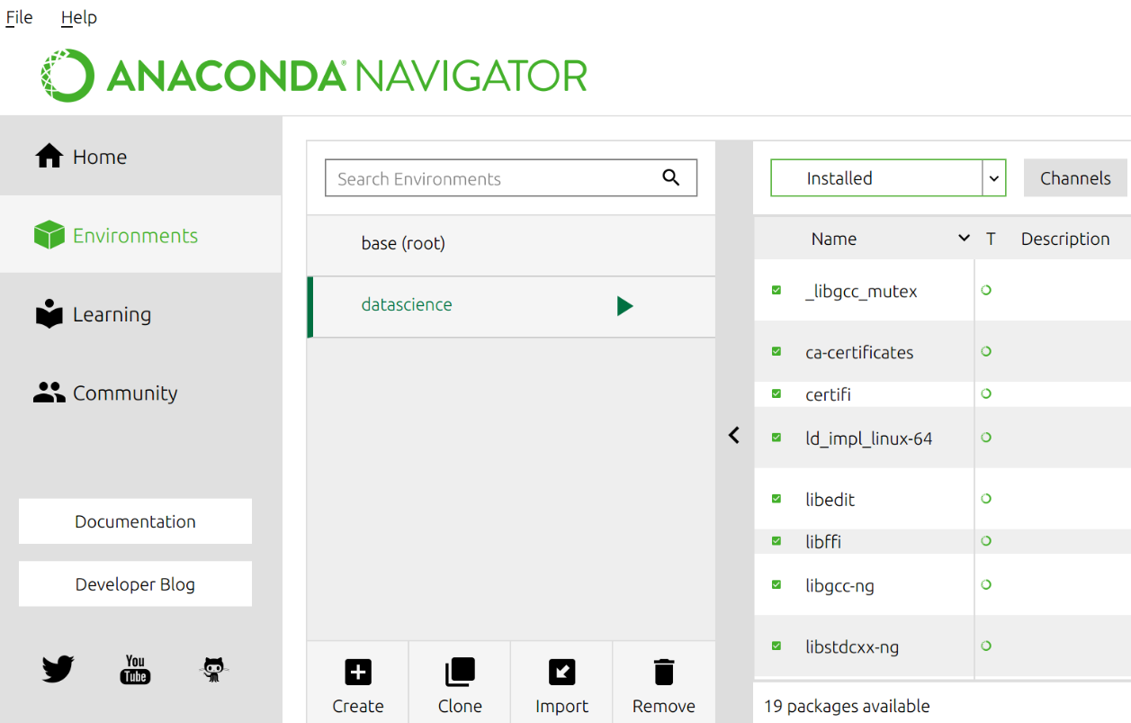
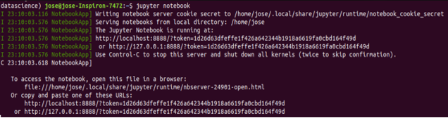
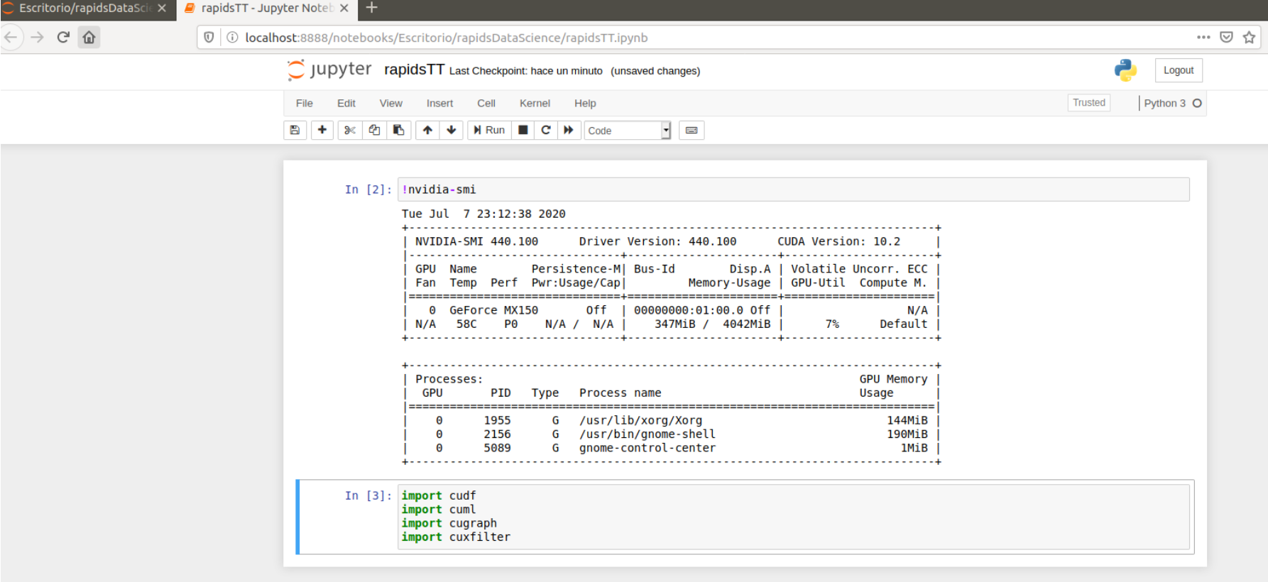
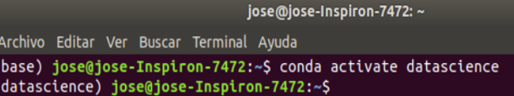
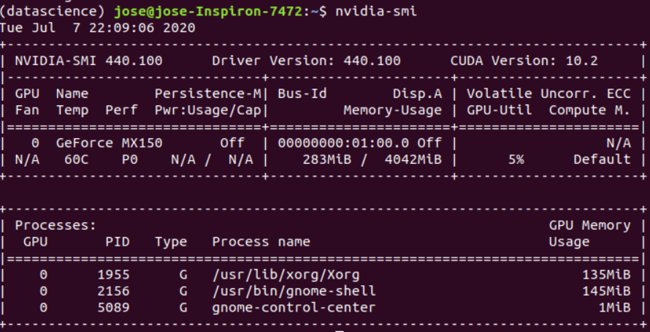
Proceso de Instalación en Plataformas MERM: Conda.
Ejecutar jupyter
Activar entorno
Verificar Nvidia
Plataforma de desarrollo

Slide 11
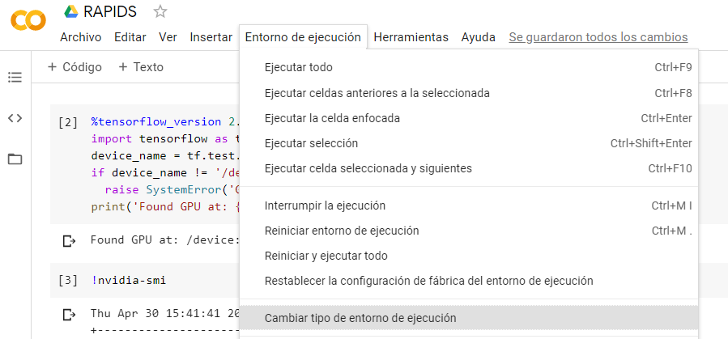
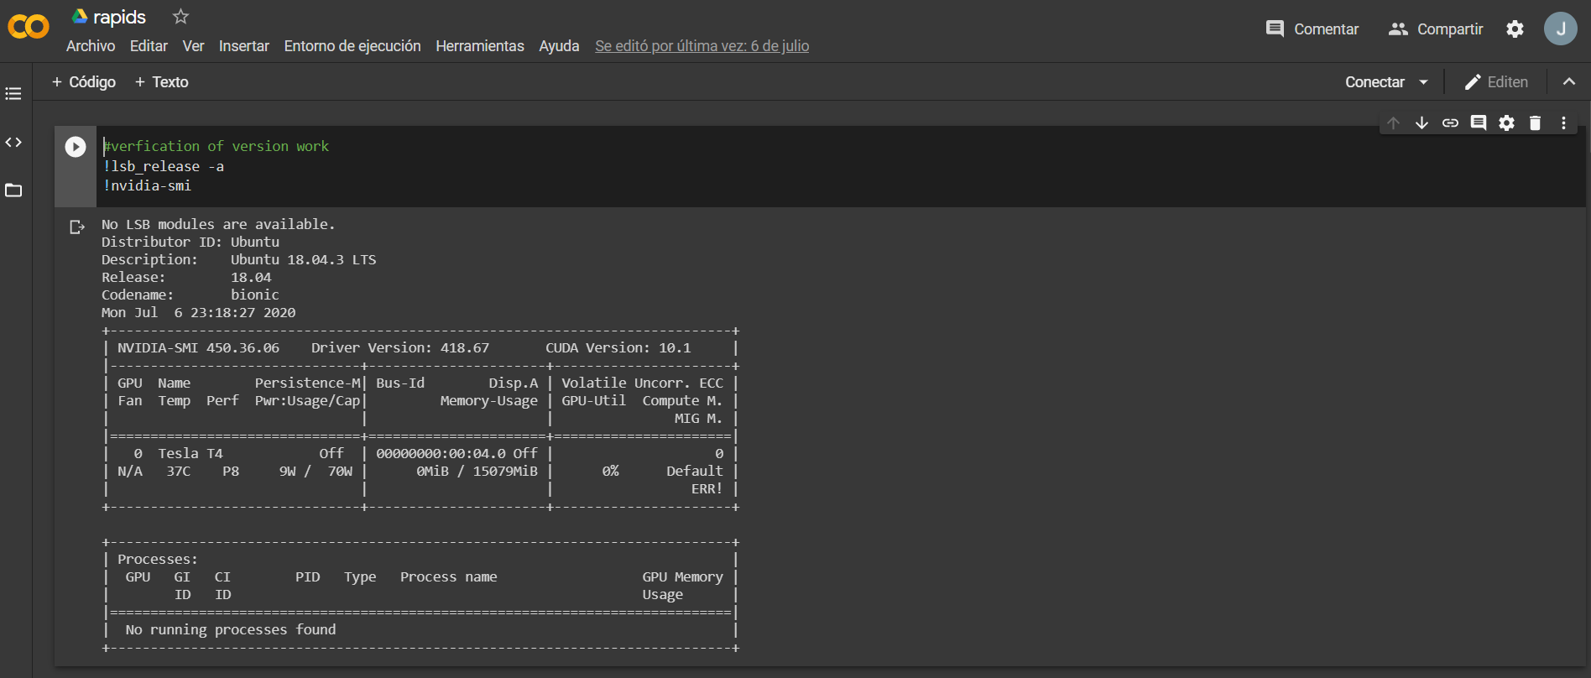
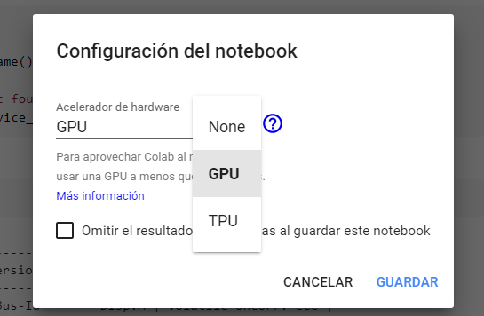
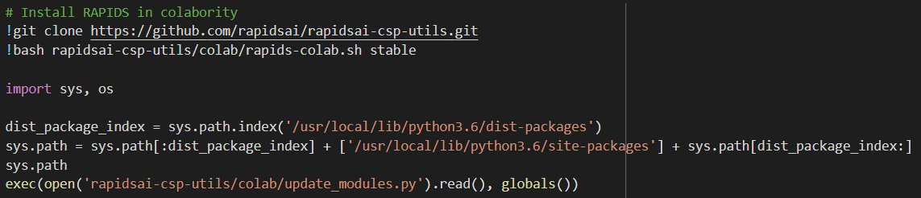
Proceso de Instalación en Plataformas MERM: Google Colabority.

Slide 12
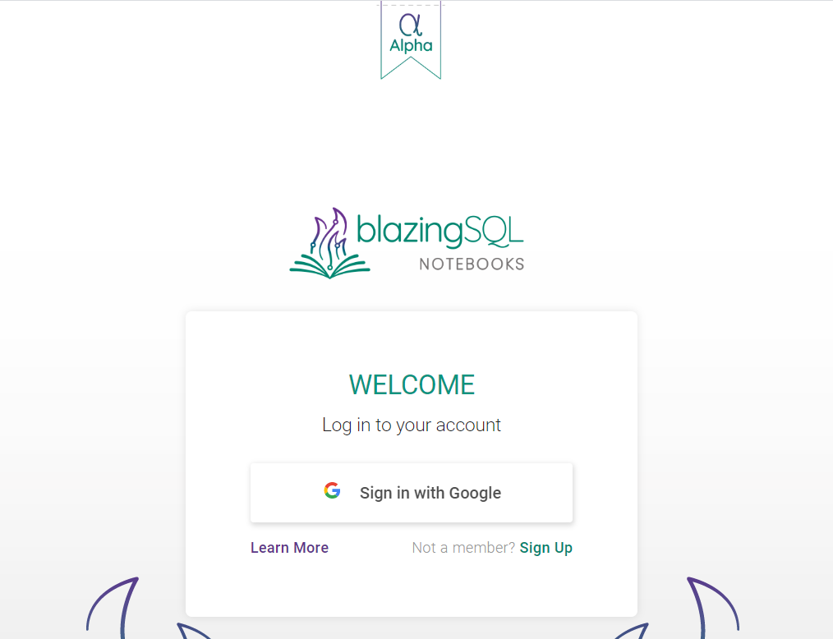
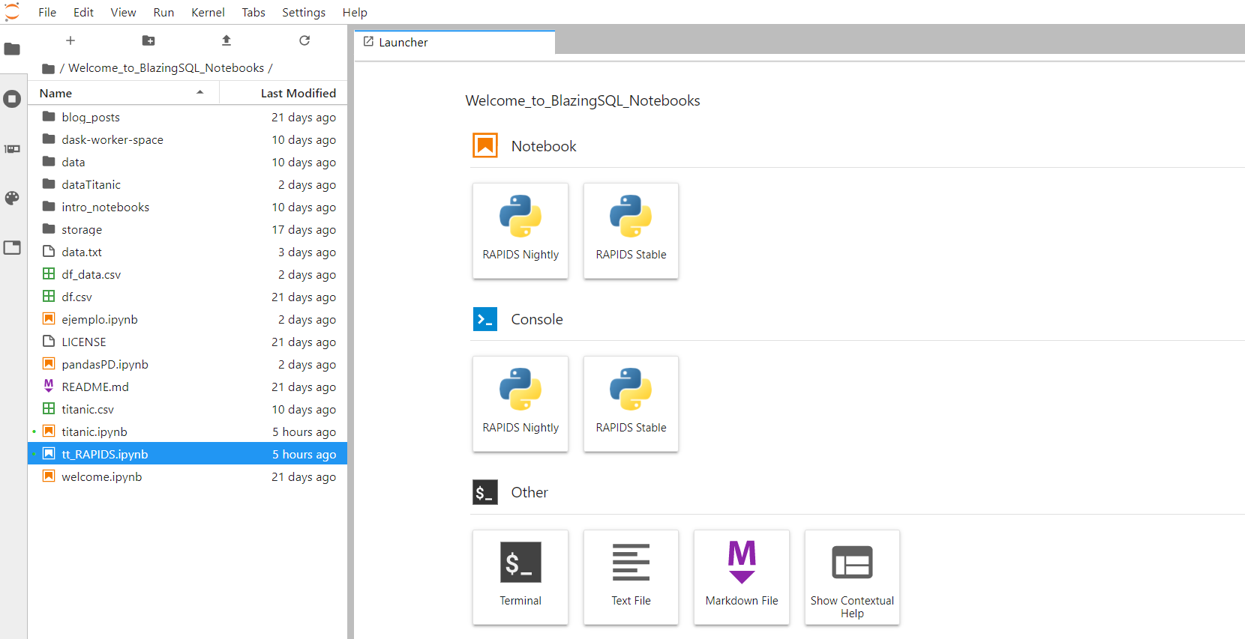
Proceso de Instalación en Plataformas MERM: BlazingSQL.
Página BlanzingSQL
Plataforma de desarrollo
Dirección: https://app.blazingsql.com/

Slide 13
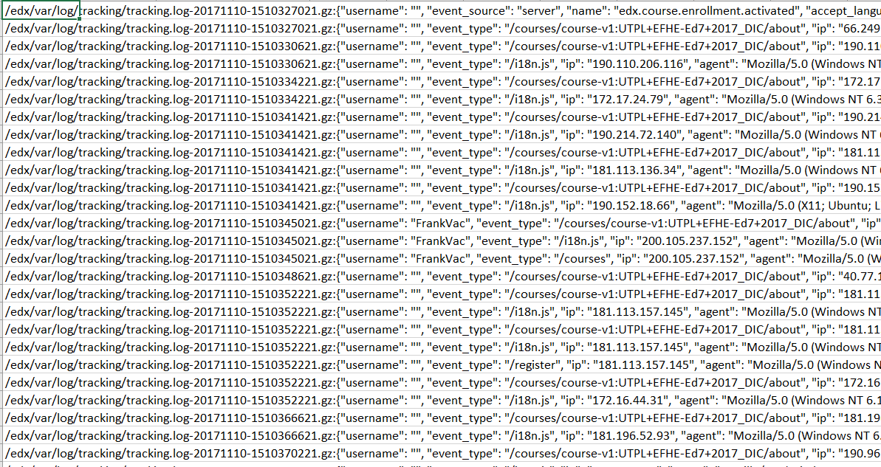
Proceso ETL: Extracción.
Data con datos Semiestructurados: 80 mil filas de información a analizar de OpenCampus.
Data a Analizar

Slide 14


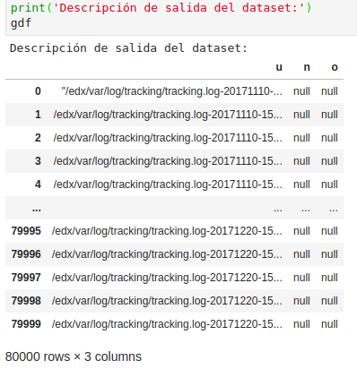

Proceso ETL: Extracción y lectura
Extracción y Lectura
cuDF
Aspecto familiar para los científicos de datos que trabajan en Python.

Slide 15




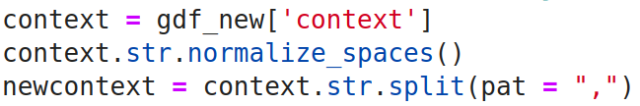
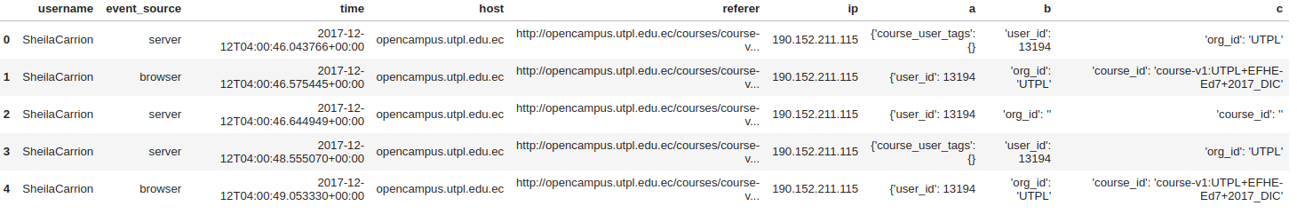
Proceso ETL: Transformación
cudf.DataFrame.from_pandas | Convierte de un dataframe de pandas a un dataframe cudf
dropna | Eliminar filas con datos perdidos.
drop_column | Eliminar columna seleccionada.
str.normalize_spaces | Normaliza espacios en blanco.
stir.split | Dividir una columna y la incorpora como un nuevo dataframe.
columns | Crea columnas.
join | Unir dataframes.
drop_duplicates | Eliminar duplicados.
reset_index | Resetear el index.
cuDF

Slide 16


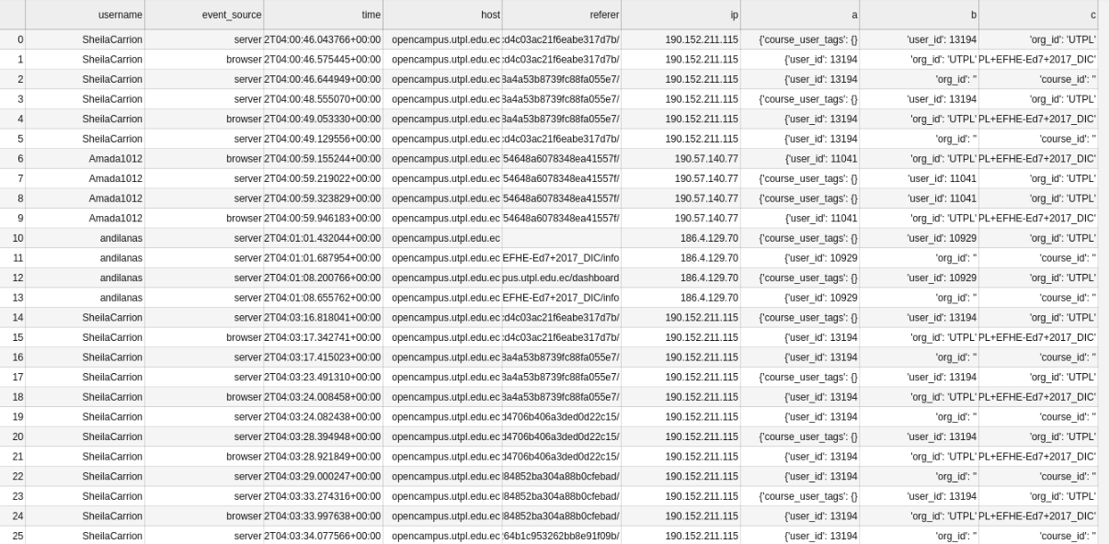
Proceso ETL: Carga.
Carga
cuDF

Slide 17
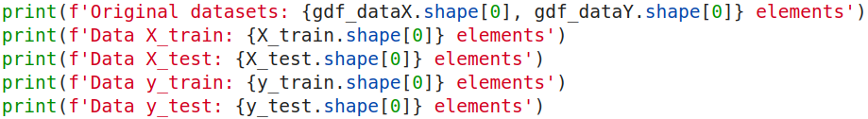
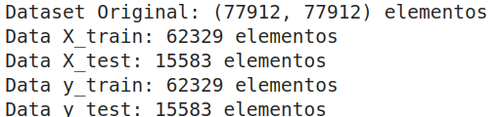
Proceso ML: Dividir dataset Train y Test
80% Train y 20% Test
cuML
Clase | Descripción
preprocessing.model_selection train_test_split | Dividir los datos en cuatro objetos intercalados.

Slide 18

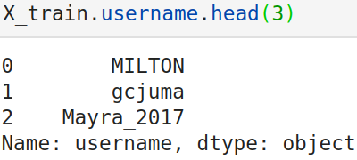
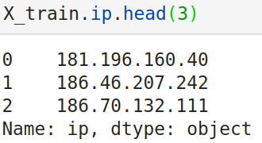
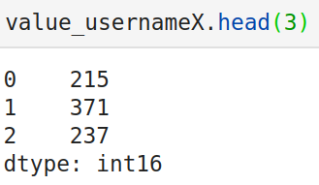
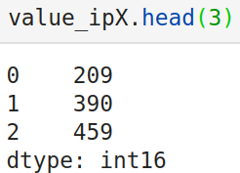
Proceso ML: Preprocesamiento.
Datos sin categorizar
Datos categorizados
cuML
Clase | Descripción
Preprocessing.LabelEncoder | Permite categorizar datos.

Slide 19
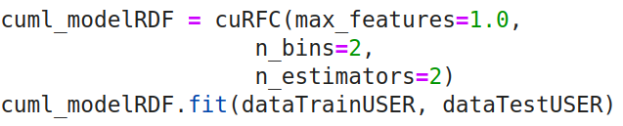



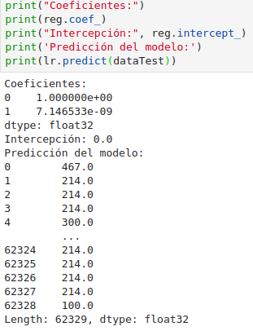
Proceso ML: Algoritmos Machine Learning.
cuML
Regresión y Clasificación
linear_model LinearRegression | Algoritmo regresión lineal
Ensemble RandomForestClassifier | Algoritmo Random Forest

Slide 20
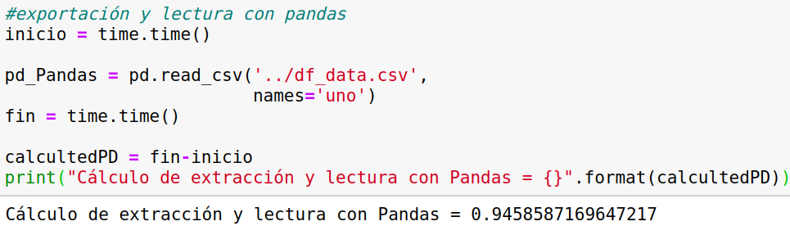

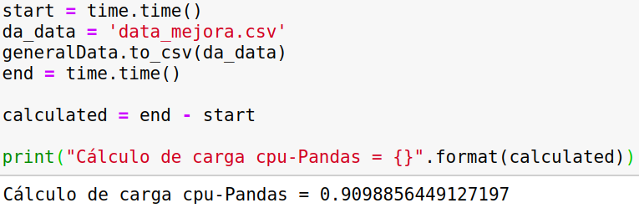
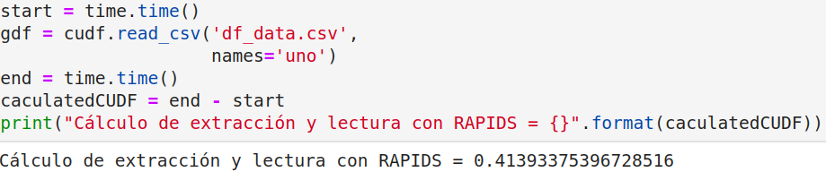
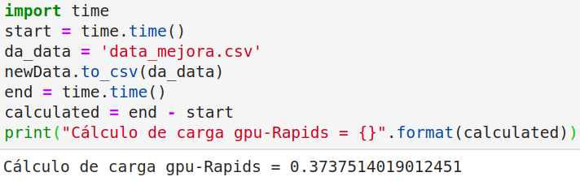
Comparativa de resultados de Aceleración: Rapids y Pandas
Proceso ETL | Tiempo en Segundos | Desarrollo | # filas
Extracción | 0.94 |  | 80.000
Transformación | 3.04 |  | 80.000
Carga | 0.90 |  | 80.000
Proceso ETL | Tiempo en Segundos | Desarrollo | # filas
Extracción | 0.41 |  | 80.000
Transformación | 2.69 |  | 80.000
Carga | 0.37 |  | 80.000

Slide 21
Estado del trabajo de titulación
Parte II

Slide 22
Avance del TT
Nombre Fase | % Avance Estimado | % Avance Real | % Retraso
Arquitectura RAPIDS | 100% | 100% | 0%
Proceso de Instalación plataformas MERM | 100% | 100% | 0%
Proceso ETL | 100% | 85% | 15%
Proceso ML | 100% | 69% | 31%

Slide 23
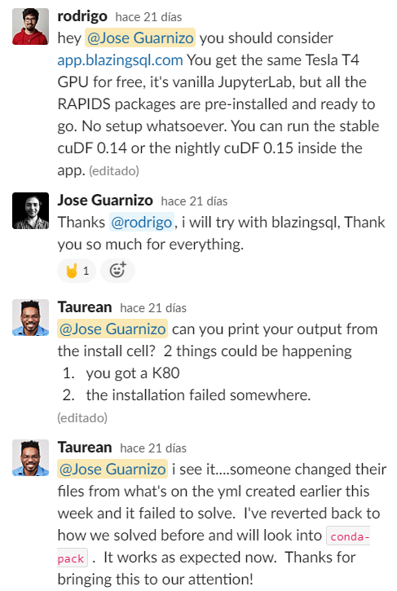
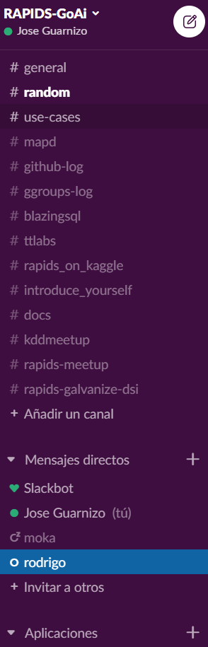
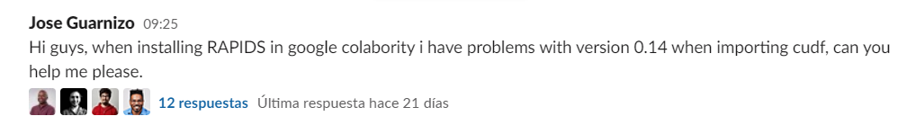
Detalles del proceso de Desarrollo

Slide 24
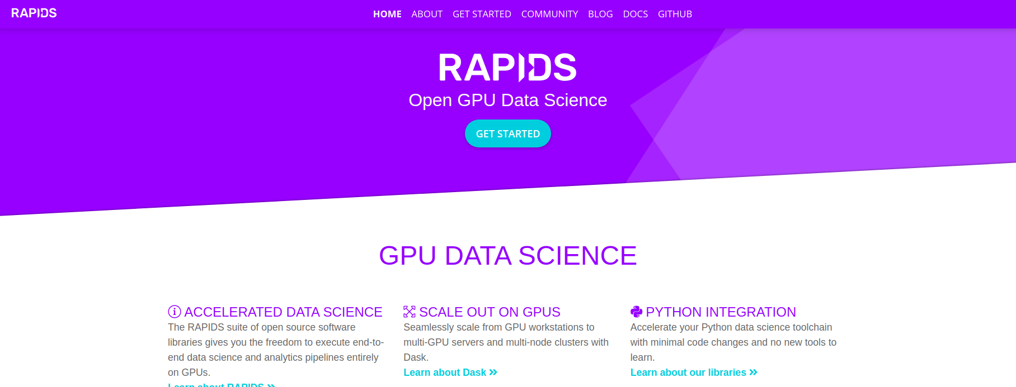
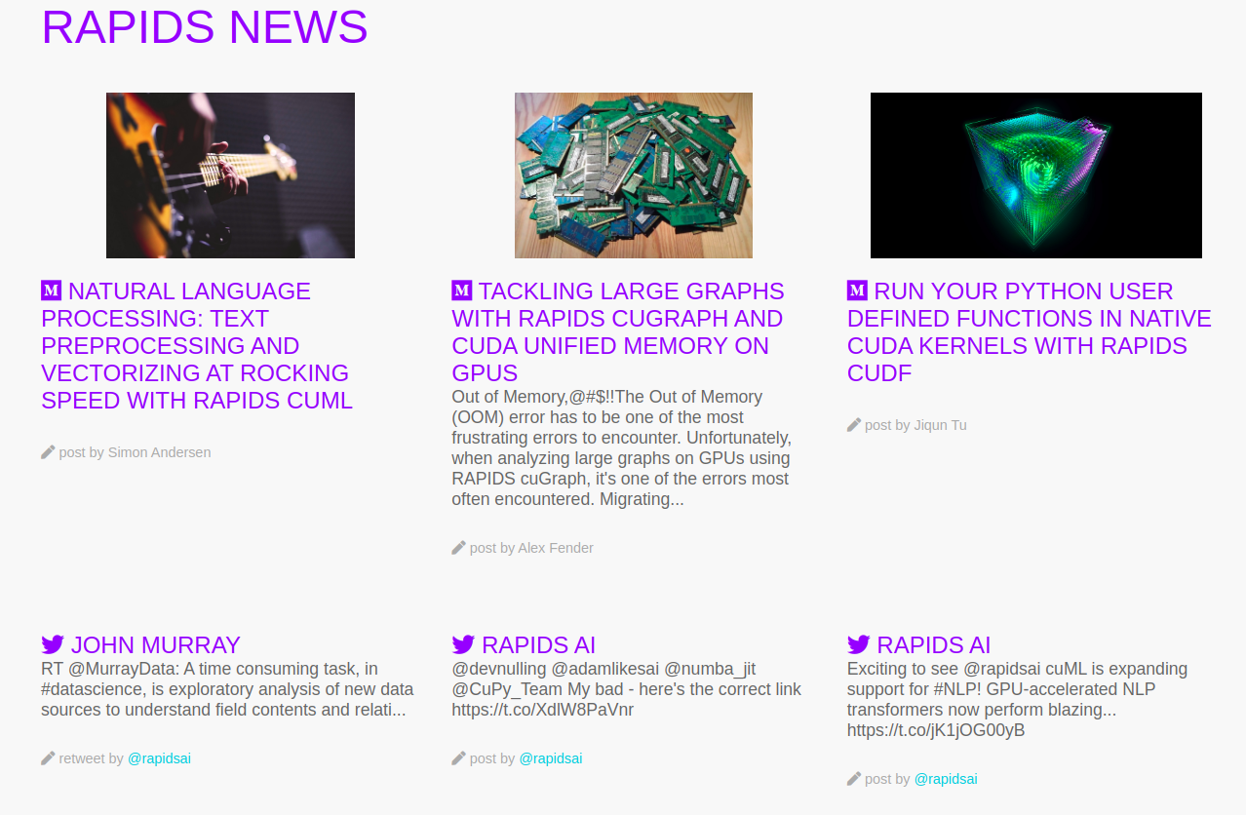
Rapids
Página Web: https://rapids.ai/

Slide 25
GRACIAS

Slide 26
¿PREGUNTAS?

